Slide 1



分析データ設計の方針
売上編
2017.05.11

Slide 2
データソースと加工ステップ ～①売上関連～
テーブル
CSV
これをMBCへ送る→
日別売上
実績
日別費用
実績
日別労務
データ
月別
残業時間
日別作業別
実働実績
日別売上
実績
日別費用
実績
日別費用
実績
人件費を計算(賞与除く)
例外的に福利費が含まれる
例外的に賞与が含まれる
日別変動費実績
日別固定費
実績
シフト計画で予算を上書き
日別売上実績(伝票毎)
日別売上
実績
月別
残業時間
日別作業別
実働実績
日別予算
売上
日別予算
費用
日別労務
データ
月別確定
費用
売上分は生成しない
する蔵
売上ﾃﾞｰﾀ
DAIM
勤怠ﾃﾞｰﾀ
DAIM
作業別
実働ﾃﾞｰﾀ
各種
変動費
マスタ
弥生
会計ﾃﾞｰﾀ
kintone
売上予算ﾃﾞｰﾀ
kintone
費用予算ﾃﾞｰﾀ

Slide 3
日別売上実績 に持つ項目および概要
＜日別売上実績＞
加工のポイント （※詳細は後述する）
・する蔵より受信したデータから、まず、売上と見做さないデータを削除する。
・データを伝票単位と明細単位にいったん分ける。
・明細単位の値引きの数量を削除した後、1つのファイルに戻す（大福帳形式）
・マスタ類（カテゴリマスタ、店舗マスタ）を結合して分類処理を行う。
・モールの場合に使用ポイント、クーポンを集計しないようにする。
・消費税を割り戻して税抜きの金額にする。
・別途、変動費算出用の集計ファイルを作る。
する蔵より受信した明細データ

Slide 4
日別売上実績 加工のポイント (1)
■する蔵データ
(1) 全レコードを走査して、以下に該当する受注番号のデータを除外（削除）する。
a) 売上日が入っていない
b) 返品日が入っている
c) キャンセル日が入っている
(2) データを伝票単位の情報と明細単位の情報とに分ける。
・明細単位の情報
・伝票単位の情報
(3) 明細単位の全レコードを走査して、以下のレコードを除外（削除）する。
a) 金額が 0 （セット商品の内訳データなど）

Slide 5
日別売上実績 加工のポイント (2)
(4) 明細単位の全レコードを走査して、金額がマイナスのレコードを見つけた場合、「数量」欄と「原価」欄の値を消去する。（明細単位の値引きデータの数量、原価を分析に反映させないようにするため）
(5) 伝票単位の情報と明細単位の情報を結合して、1つのファイルに戻す（大福帳形式）
結合キーは受注番号とする。
1つの受注番号が複数の明細で構成されている場合、複数明細のうち1件に対してのみ伝票単位の情報を結合する。
ただし、売上日と支店コードは全レコードに値を入れる。

Slide 6
日別売上実績 加工のポイント (3)
(6) 自社品番をキーとして、最新の 「商品マスタ」・「ブランドマスタ」・「カテゴリマスタ」 を結合する。
(7) 支店コードをキーとして、店舗マスタを結合し、マスタに存在しない店舗のレコードがあれば削除する。
■（参考）店舗マスタの定義・データ内容
「店舗区分」で集計することにより、「実店舗」「（ネット）本店」「（ネット）モール」の区分けを行う。
「集計部門」で集計することにより、「店舗毎（実店舗）」と「ネット（店）」の区分けを行う。

Slide 7
日別売上実績 加工のポイント (4)
■ マスタファイルを結合した売上データ
(8) カテゴリとブランドをもとに 「売上区分1」・「売上区分2」 を判定する。
a) 全レコードを走査し、本店カテゴリURLが「パーツ」（ pa で始まる）レコードを見つけた時、同じ受注番号で本店カテゴリURLが「自転車」（ bicycle, citycycle, electric, kidsのいずれかで始まる ）レコードが存在するかどうかを確認する。
存在する場合は「売上区分1･2」に「パーツ（自転車同時購入）」を設定する。存在しない場合は「パーツ（単体）」を設定する。
b) 本店カテゴリURLが 「自転車」（ bicycle, citycycle, electric, kidsのいずれかで始まる ）レコードの「売上区分1」に
「自転車」を設定する。「売上区分2」を以下のルールに基づき設定する。
・電動自転車 ←本店カテゴリURLが electric で始まる ・メーカー車 ←本店カテゴリURLが citycycle で始まる、かつ、ブランドが bridgestone
・一般車 ←本店カテゴリURLが citycycle で始まる、かつ、ブランドが bridgestone でない
・子供用自転車 ←本店カテゴリURLが kids で始まる、または bicycle/kids で始まる ・スポーツ車 ←本店カテゴリURLが bicycle で始まる、ただし、 bicycle/kids で始まるものを除く

Slide 8
日別売上実績 加工のポイント (5)
c) 本店カテゴリURLが maintenance で始まるレコードの「売上区分1･2」に「修理・工賃」を設定する。
d) 本店カテゴリURLが option または service で始まるレコードの「売上区分1」に「オプション」を設定する。
本店カテゴリURLが option/bouhan または service/bouhan で始まるレコードの「売上区分2」に「防犯登録」を設定
する。option/tounan または service/tounan で始まるレコードの「売上区分2」に「盗難補償」を設定する。
option/tsmark または service/tsmark で始まるレコードの「売上区分2」に「TSマーク」を設定する。
e) a)からd)までの処理で売上区分が設定されなかったデータを削除する。（分析の対象から除外する）
■（参考）「売上区分1」「売上区分2」の種類

Slide 9
日別売上実績 加工のポイント (6)
(9) 店舗マスタを参照し、店舗区分が「モール」の場合、 「使用ポイント」 「クーポン」列の値を消去する。
（※モールでは、ポイント・クーポンは後日モールから振り込まれるため、売上集計の対象にしない。）
(10) 「売上区分2」が「防犯登録」のレコード以外の単価、金額、送料、返品手数料、代引手数料、使用ポイント、クーポン、値引き欄を売上日に応じた消費税率マスタの値で除算し、税抜きの金額にする。1円未満の端数は切り捨てる。
■（参考）消費税率マスタ

Slide 10
加工ステップ （①：売上関連）
※ここでは主要項目だけ示しています。全項目はファイル定義を参照
出力ＣＳＶ
今年含めて４年分のデータをCSVへ抽出する。
（例：現在が2017年4月15日ならば、2014年1月1日～2017年4月14日まで）
＜日別売上実績（伝票毎）＞
ＤＢ：計算結果
＜②日別売上実績＞
売上日 受注番号 支店コード 合計金額 注文タイプ 自転車台数 配送会社 支払区分 配送先県
売上日 受注番号 集計部門 売上区分1 売上区分2 数量 金額 送料 代引手数料 使用ポイント クーポン 値引き
該当2ヶ月分のデータを計算し、総入れ替え
2017/4/1 10014840 修学院 自転車 スポーツ車 1 12,345 600 450 0 0 0
2017/4/1 10014840 修学院 自転車 電動自転車 1 12,345
2017/4/2 10014841 ネット 自転車 メーカー車 1 12,345 600 450 0 0 0
2017/4/3 10014842 ネット 自転車 一般車 1 12,345 600 450 0 0 0
・・・
2017/4/1 10014843 下鴨店 パーツ(単体) パーツ(単体) 1 4,560 600 450 0 0 0
2017/4/2 10014844 下鴨店 オプション 盗難補償 1 345 600 450 0 0 0
ＤＢ：計算ソース
トランザクションデータは、該当2ヶ月分のデータのみ総入れ替え（他の過去データはそのまま残す）
マスタデータは全データを総入れ替え
する蔵
明細ﾃﾞｰﾀ
商品
マスタ
カテゴリマスタ
ブランド
マスタ
店舗
マスタ
消費税
マスタ
zipファイルを展開してそのままDBに取り込むイメージ
ソースＣＳＶ
＜する蔵明細データ＞
＜する蔵マスタデータ＞
＜kintoneマスタデータ＞
トランザクションデータは、今年と昨年の2年分が置かれる。
マスタデータは全データが置かれる。
ファイルは1つずつ zip形式の圧縮ファイルで送られる。
2016年受注分
店舗
マスタ
商品マスタ
2017年受注分
カテゴリマスタ
1ファイルあたりのサイズは 80MB程度
ブランドマスタ

Slide 11
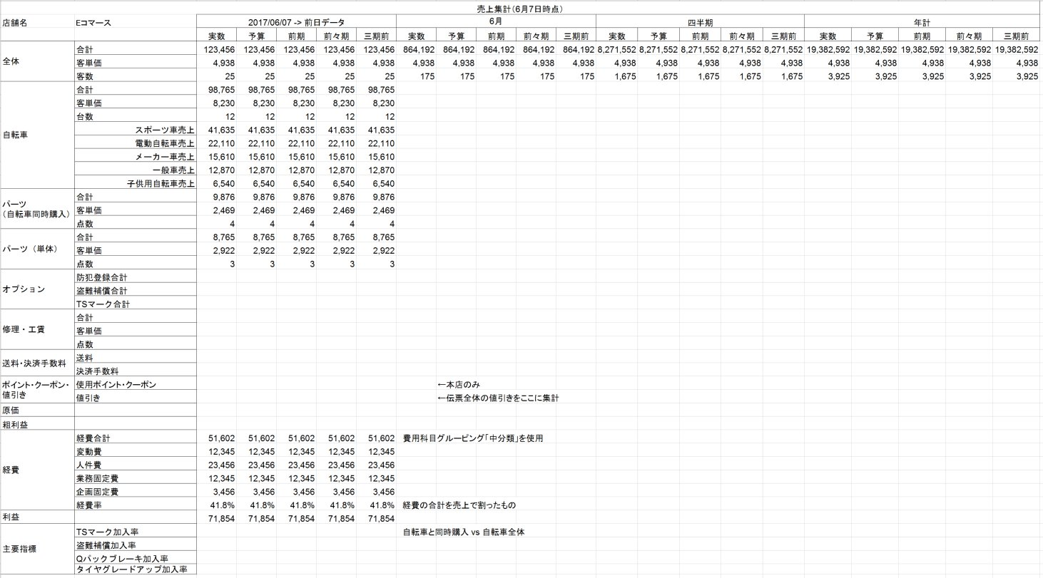
アウトプットイメージ ～②店舗詳細～
②
③
②
③
日別予算
売上
日別実績
売上

Slide 12
②日別売上実績 ファイル定義
■項目定義
※ 税込金額をもとに別途、変動費計算用として、伝票単位の集計データ（日別売上実績（伝票毎）ファイル ※次ページ参照）を作成する。

Slide 13
日別売上実績（伝票毎） 加工のポイント
(1) 日別売上実績データ（税込金額）の全レコードを走査し、1つの受注番号の中で「売上区分1」が「自転車」のレコードが存在する場合、数量の合計を「自転車台数」欄に設定する。また、「注文タイプ」欄を「自転車含む」に設定する。
(2) 上記に該当しない場合、「注文タイプ」欄を「自転車以外」に設定する。また、「自転車台数」欄に「0」を設定する。
(3) 受注番号単位で金額を合計し、送料、返品手数料、代引手数料を足して「合計金額」欄に設定する。
■ 日別売上実績（税込金額）
■ 日別売上実績（伝票毎）

Slide 14
日別売上実績（伝票毎） ファイル定義
■項目定義
■データ例

Slide 15
分析データ設計の方針
費用編

Slide 16
データソースと加工ステップ ～②費用関連～
テーブル
CSV
これをMBCへ送る→
日別売上
実績
日別費用
実績
日別労務
データ
月別
残業時間
日別作業別
実働実績
日別売上
実績
日別費用
実績
日別費用
実績
人件費を計算(賞与除く)
例外的に福利費が含まれる
例外的に賞与が含まれる
日別変動費実績
日別固定費
実績
シフト計画で予算を上書き
日別売上実績(伝票毎)
日別売上
実績
月別
残業時間
日別作業別
実働実績
日別予算
売上
日別予算
費用
日別労務
データ
月別確定
費用
売上分は生成しない
する蔵
売上ﾃﾞｰﾀ
DAIM
勤怠ﾃﾞｰﾀ
DAIM
作業別
実働ﾃﾞｰﾀ
各種
変動費
マスタ
弥生
会計ﾃﾞｰﾀ
kintone
売上予算ﾃﾞｰﾀ
kintone
費用予算ﾃﾞｰﾀ

Slide 17
②－１
勤怠関連

Slide 18
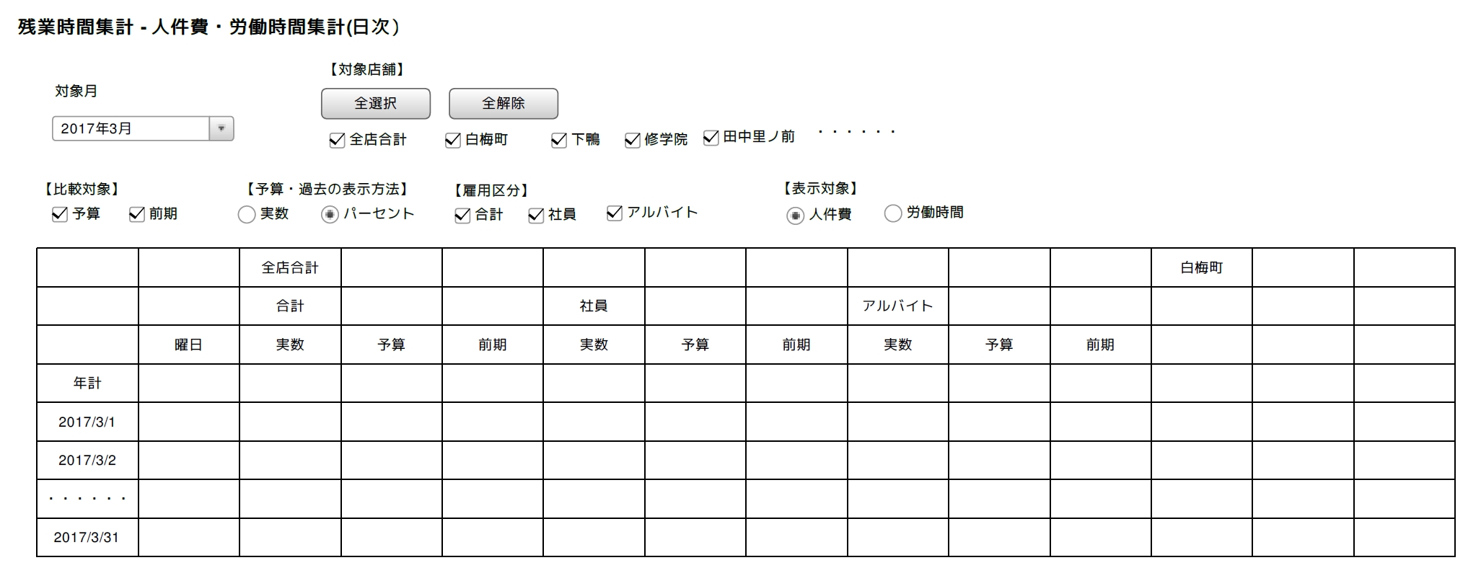
アウトプットイメージ１ ～労務時間・労務費～
日別×店舗別に、
・労務費 の予算＋実績
・労働時間 の予算＋実績
のデータを用意する必要がある。
（※イメージでは「人件費」と書かれてますが、賞与や法定福利費を含まない給与部分が、これに該当すると理解しています。）
給与（社員・アルバイト）の予算データはkintoneにて作ることになっているが、
ここではDAIMデータより生成できるため、kintone予算データは使用しない。

Slide 19
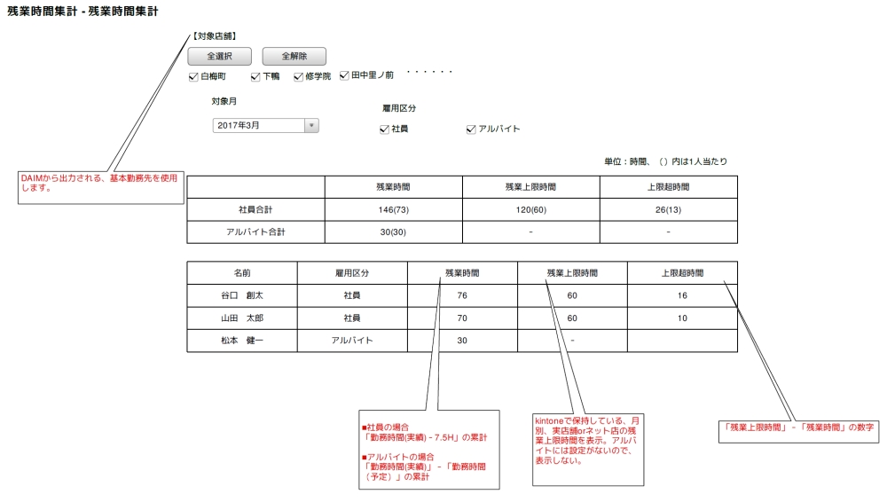
アウトプットイメージ２ ～残業時間～
月別×従業員別（所属店舗付き）に、
・残業時間
・残業上限時間
のデータを用意する必要がある。

Slide 20
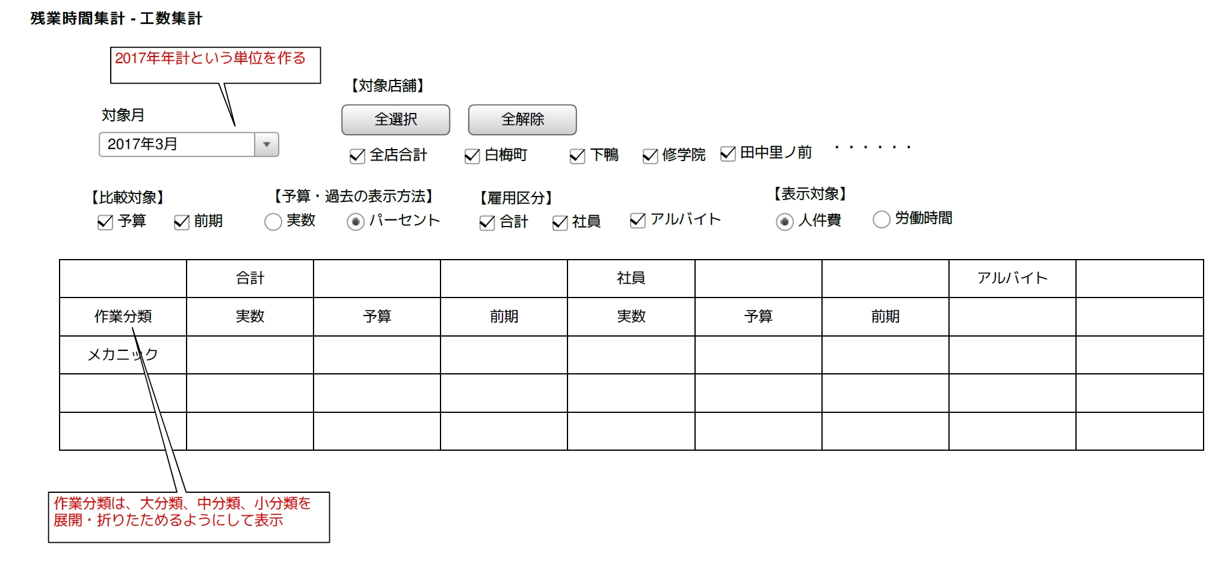
アウトプットイメージ３ ～作業別実働実績～
また、日別×店舗別×作業分類別に、
・労務費 の実績
・労働時間 の実績
のデータを用意する必要がある。
（※予算列は不要ｂｙ谷口社長）
なお、作業分類（大中小）マスタは、MBC側で持つものとし、
DAIMから渡される作業分類コードをそのままMBC側へ渡す設計とする。

Slide 21
データソースと加工ステップ ～②費用関連 → ②‐１：勤怠関連～
テーブル
CSV
アウトプットイメージを表示するために生成するCSVファイルは以下の３つ。
これをMBCへ送る→
日別売上
実績
日別費用
実績
日別労務
データ
月別
残業時間
日別作業別
実働実績
日別売上
実績
日別費用
実績
日別費用
実績
人件費を計算(賞与除く)
例外的に福利費が含まれる
例外的に賞与が含まれる
日別変動費実績
日別固定費
実績
シフト計画で予算を上書き
日別売上実績(伝票毎)
日別売上
実績
月別
残業時間
日別作業別
実働実績
日別予算
売上
日別予算
費用
日別労務
データ
月別確定
費用
売上分は生成しない
する蔵
売上ﾃﾞｰﾀ
DAIM
勤怠ﾃﾞｰﾀ
DAIM
作業別
実働ﾃﾞｰﾀ
各種
変動費
マスタ
弥生
会計ﾃﾞｰﾀ
kintone
売上予算ﾃﾞｰﾀ
kintone
費用予算ﾃﾞｰﾀ

Slide 22
加工ステップ （②‐1：勤怠関連 １／２）
※ここでは主要項目だけ示しています。全項目はファイル定義を参照
出力ＣＳＶ
今年含めて４年分のデータをCSVへ抽出する。
（例：現在が2017年4月15日ならば、2014年1月1日～2017年4月14日まで）
日別労務
データ
月別
残業時間
処理レスポンスによって1年ごとに送るなどになる可能性もあり。
ＤＢ：計算結果
＜日別労務データ＞
＜月別残業時間＞
単位はすべて「分」とし、MBC上で「時間」に直す
年月日 勤務店舗 氏名 従業員種別
勤務時間
予定
勤務時間
実績
労務費
予定
労務費
実績
年月 所属店舗 氏名 従業員種別 残業時間 残業上限
該当2ヶ月分のデータを計算し、総入れ替え
2017/4/1 修学院 岩本浩司 社員 450 480 7500円 8000円
2017/4/1 ネット 岩本浩司 社員 60 60 1500円 1500円
2017/4/2 修学院 岩本浩司 社員 450 480 7500円 8000円
2017/4/3 修学院 岩本浩司 社員 450 480 7500円 8000円
2017/4 修学院 岩本浩司 社員 300 600
2017/4 修学院 山田太郎 社員 600 600
2017/4 ネット 広末朝子 社員 0 400
2017/4 修学院 浅井重正 アルバイト 35 －
・・・
・・・
2017/4/1 修学院 浅井重正 アルバイト 450 480 5000円 6000円
2017/4/2 修学院 浅井重正 アルバイト 450 480 5000円 6000円
ＤＢ：計算ソース
その日までの分が月で集計される
（上限比較をするために日別では持たない）
トランザクションデータは、該当2ヶ月分のデータのみ総入れ替え（他の過去月データはそのまま残す）
マスタデータは全データを総入れ替え
DAIM
勤怠ﾃﾞｰﾀ
従業員
マスタ
勤怠系
マスタ
一旦ソースをそのままDBに取り込むイメージ
＜DAIM勤怠データ＞
ソースＣＳＶ
2017年3月分
従業員
マスタ
勤怠系
マスタ
トランザクションデータは、今月と先月との2ヶ月分が置かれる。
マスタデータは全データが置かれる。
2017年4月分
人別×勤務店舗別の
・勤務時間(予定、実績)
・労務費(予定、実績)
所属店舗、月給を保有
・出勤日(社員日給計算用)
・残業上限
労務費はアルバイトのみ存在

Slide 23
加工ステップ （②‐1：勤怠関連 ２／２ ）
※ここでは主要項目だけ示しています。全項目はファイル定義を参照
出力ＣＳＶ
今年含めて４年分のデータをCSVへ抽出する。
（例：現在が2017年4月15日ならば、2014年1月1日～2017年4月14日まで）
日別作業別
実働実績
実際には大中小分類がある
ＤＢ：計算結果
＜日別作業別実働実績＞
年月日 所属店舗 氏名 従業員種別 作業分類 労務費 労働時間
該当2ヶ月分のデータを計算し、総入れ替え
2017/4/1 修学院 岩本浩司 社員 顧客対応 3000円 120
2017/4/1 修学院 岩本浩司 社員 外注対応 2000円 80
2017/4/1 ネット 岩本浩司 社員 店舗分組立 3000円 120
2017/4/1 ネット 浅井重正 アルバイト 社内物流 2000円 120
2017/4/1 ネット 浅井重正 アルバイト 入荷品対応 2000円 120
・・・
ここでは実績のみ表示（予定は不要）
ＤＢ：計算ソース
トランザクションデータは、該当2ヶ月分のデータのみ総入れ替え（他の過去月データはそのまま残す）
マスタデータは全データを総入れ替え
DAIM
作業別
実働ﾃﾞｰﾀ
従業員
マスタ
勤怠系
マスタ
ソースＣＳＶ
＜DAIM作業別実働データ＞
トランザクションデータは、今月と先月との2ヶ月分が置かれる。
マスタデータは全データが置かれる。
2017年3月分
従業員
マスタ
勤怠系
マスタ
2017年4月分
勤務店舗別作業別の
・実働時間
・労務費
所属店舗、月給を保有
・出勤日(社員日給計算用)
・残業上限
労務費はアルバイトのみ存在

Slide 24
加工ロジックの詳細（ ②‐1：勤怠関連）：データソース
※ここでは主要項目だけ示しています。全項目はファイル定義を参照
労務費が入ってるのはアルバイトのみ
実際には大中小分類がある
労務費が入ってるのはアルバイトのみ
＜DAIM勤怠データ＞
＜DAIM作業別実働データ＞
2017年4月分
勤務
店舗
勤務時間
予定
勤務時間
実績
労務費
予定
労務費
実績
2017年4月分
年月日 従業員ID
年月日 従業員ID 姓名 雇用区分 勤務先 作業分類 実働時間 労務費
2017/4/1 102 修学院 450 480 － －
2017/4/1 103 修学院 450 480 － －
2017/4/1 114 修学院 450 480 6000 6400
2017/4/1 115 ネット 450 480 6000 6400
2017/4/1 102 岩本浩司 正社員 修学院 ＊＊＊ 180 －
2017/4/1 102 岩本浩司 正社員 修学院 ＊＊＊ 270 －
2017/4/1 102 岩本浩司 正社員 ネット ＊＊＊ 60 －
2017/4/1 114 浅井重正 アルバイト 修学院 ＊＊＊ 180 3000
同じ日＋社員IDで重複データは存在しない。
従業員マスタが正なのでここでは無視される。（従業員IDと従業員マスタで決まる）
作業分類ごとに複数データがある。
かつ1日で複数店舗で勤務することもある。
「社員」or「アルバイト」の2択
社員一人あたりが月あたりに出勤する日数
＜従業員マスタ＞
年月単位での期間指定(月給を出勤日で割るため日単位ではない)。期間のダブり無し。
＜勤怠系マスタ＞
年月 店舗 出勤日数 残業上限
従業員ID 氏名 従業員種別 有効期間 所属店舗 月給 時給
2017年1月 修学院 22 600
2017年2月 修学院 21 600
2017年3月 修学院 24 800
2017年1月 ネット 18 400
2017年2月 ネット 16 400
2017年3月 ネット 20 500
102 岩本浩司 社員 2015年3月～ 修学院 300,000
103 広末朝子 社員 2015年3月～2016年2月 ネット 280,000
103 広末朝子 社員 2016年3月～ ネット 285,000
114 浅井重正 アルバイト 2017年1月～ 修学院 900
kintoneの入力画面では「実店舗」と「ネット店」だけの入力とし、自動的に店舗マスタから展開して店舗別データを生成することとする。（今後の拡張に備えるため）
・・・

Slide 25
加工ロジックの詳細（②‐1：勤怠関連） ：生成ロジック（日別労務データ）
＜作成手順＞
１．日別労務データテーブルの２ヶ月分をクリアする（生成しなおすということ）。
２．従業員マスタの月給、勤怠系マスタの月別出勤日より、社員に関する月別人別の日給額を計算しておく。
３．DAIM勤怠データテーブルの当該月データを日別×社員番号別×勤務店舗別に見ていき、日別労務データテーブルの生成を行う。（２ヶ月分）
３－１．実働時間が０でない勤務店舗をピックアップし、レコードを生成する。（勤務店舗をセット）
３－２．社員番号=従業員IDをキーに従業員マスタを参照して、氏名、従業員種別をセットする。
３－３．勤務時間予定、勤務時間実績、労務費予定、労務費実績 については以下の表に従う。
（３－２でセットした従業員種別により異なる）
勤務時間
予定
勤務時間
実績
労務費
予定
労務費
実績
従業員種別
社員
DAIM勤怠データテーブルの「勤務時間予定」「勤務時間実績」をそのままセット
※1日に複数店舗で勤務することがあるので
日給×（該当店舗での勤務時間予定）／（1日の勤務時間予定の合計）
※1日に複数店舗で勤務することがあるので
日給×（該当店舗での勤務時間実績）／（1日の勤務時間実績の合計）
アルバイト
DAIM勤怠データテーブルの「労務費予定」「労務費実績」をそのままセット

Slide 26
日別労務データ ファイル定義
■項目定義
■データ例
「店舗マスタ」の「集計部門」に 「経営企画室」が存在しないため、出力されない。

Slide 27
月別残業時間 ファイル定義
■項目定義
■データ例

Slide 28
日別作業別実働実績 ファイル定義
■項目定義
■データ例

Slide 29
従業員マスタ ファイル定義 （kintoneよりデータ連携）
■項目定義
■データ例

Slide 30
加工ロジックの詳細（ ②‐1：勤怠関連） ：生成ロジック（月別残業時間）
＜作成手順＞
１．月別残業時間テーブルの２ヶ月分をクリアする（生成しなおすということ）
２．DAIM勤怠データテーブルの当該月データを日別・社員番号別に見ていき、月別残業時間テーブルの生成を行う。
２－１．同じ月・同じ社員番号のデータを抽出し、社員番号=従業員IDをキーに従業員マスタを参照して
「所属店舗」「氏名」「従業員種別」
をセットする。（ここでレコード生成）
２－２．その従業員種別が社員かアルバイトかによって以下の表に従い、「残業時間」を計算しセットする。
２－３．セットした所属店舗および年月について、勤怠系マスタを参照し「残業上限」をセットする。
残業時間
従業員種別
社員
日別に
「勤務時間実績」－450分
を行い、その月の合計を計算する。
ただし、勤務時間実績－450分 の値がマイナスの場合は0とみなす。
アルバイト
日別に
「勤務時間実績」－「勤務時間予定」
を行い、その月の合計を計算する。
ただし、勤務時間実績－勤務時間予定 の値がマイナスの場合は0とみなす。

Slide 31
加工ロジックの詳細（ ②‐1：勤怠関連） ：生成ロジック（日別作業別実働実績）
＜作成手順＞
１．日別作業別実働実績テーブルの２ヶ月分をクリアする（生成しなおすということ）
２．従業員マスタの月給、勤怠系マスタの月別出勤日より、社員に関する月別人別の日給額を計算しておく。
３．DAIM作業別実働データテーブルの当該月データを日別×社員番号別に見ていき、日別作業別実働実績テーブルの生成を行う。（２ヶ月分）
３－１．実働時間が０でないデータをピックアップし、レコードを生成する。（作業分類をセット）
３－２．社員番号=従業員IDをキーに従業員マスタを参照して、氏名、従業員種別、所属店舗をセットする。
３－３．労働時間、労務費 については以下の表に従う。
（３－２でセットした従業員種別により異なる）
労働時間
労務費
従業員種別
社員
DAIM作業別実働データテーブルの「実働時間」をそのままセット
※1日に複数作業の実施することがあるので
日給×（該当作業分類での実働時間）／（1日の実働時間の合計）
アルバイト
DAIM作業別実働データテーブルの「労務費」をそのままセット
※本来、1日で複数店で勤務したケースだと計算結果が、日別労務データなどと整合性が取れなくなってくるが、実態としてネット店しか作業別に記録してないので、勤務店舗が複数に分かれることはなく、所属店舗で計算して良い、とする。（by谷口社長）

Slide 32
加工ロジックの詳細（ ②‐1：勤怠関連） ：サンプルデータによる説明
運用上あり得ないが、吹き出しのような結果も生成しうる加工ロジックになっている。
アウトプットに使うデータ
（＝計算結果）
注意１：所属店に変換されるので勤務先と異なる場合がある
注意２：社員の場合は日給を按分するので、作業別実働時間の記録が少ないとおかしな労務費となる。
＜日別作業別実働実績＞
＜日別労務データ＞
年月日 所属店舗 氏名 従業員種別 作業分類 労務費 労働時間
2017/4/1 修学院 岩本浩司 社員 顧客対応 8571円 80
2017/4/1 修学院 岩本浩司 社員 入荷品対応 6429円 60
2017/4/1 ネット 浅井重正 アルバイト 入荷品対応 1000円 60
2017/4/1 ネット 浅井重正 アルバイト 社内物流 3000円 180
年月日 勤務店舗 氏名 従業員種別
勤務時間
予定
勤務時間
実績
労務費
予定
労務費
実績
2017/4/1 修学院 岩本浩司 社員 400 400 12500円 11538円
2017/4/1 ネット 岩本浩司 社員 80 120 2500円 3462円
2017/4/1 修学院 浅井重正 アルバイト 60 100 1000円 1667円
2017/4/1 ネット 浅井重正 アルバイト 300 240 5000円 4000円
＜DAIM勤怠データ＞
＜DAIM作業別実働データ＞
元データソース
（＝計算前のデータ）
2017年4月分
勤務
店舗
勤務時間
予定
勤務時間
実績
労務費
予定
労務費
実績
2017年4月分
年月日 従業員ID
年月日 従業員ID 姓名 雇用区分 勤務先 作業分類 実働時間 労務費
2017/4/1 102 修学院 400 400 － －
2017/4/1 102 ネット 80 120 － －
2017/4/1 114 修学院 60 100 1000 1667
2017/4/1 114 ネット 300 240 5000 4000
2017/4/1 102 岩本浩司 正社員 ネット 顧客対応 80 －
2017/4/1 102 岩本浩司 正社員 ネット 入荷品対応 60 －
2017/4/1 114 浅井重正 アルバイト ネット 入荷品対応 60 1000
2017/4/1 114 浅井重正 アルバイト ネット 社内物流 180 3000
＜勤怠系マスタ＞
＜従業員マスタ＞
従業員マスタが正なのでここでは無視される。（従業員IDと従業員マスタで決まる）
実店舗 20日
ネット 25日
従業員ID 氏名 従業員種別 所属店舗 月給
102 岩本浩司 社員 修学院 30万円
114 浅井重正 アルバイト ネット －

Slide 33
②－２
費用実績全体

Slide 34
アウトプットイメージ例 ～月別店舗詳細～
日別の各種費用実績が必要。（予算データは別途生成するので、ここでは実績の生成のみ対象として記述する）
・変動費
・人件費
・業務固定費
・企画固定費

Slide 35
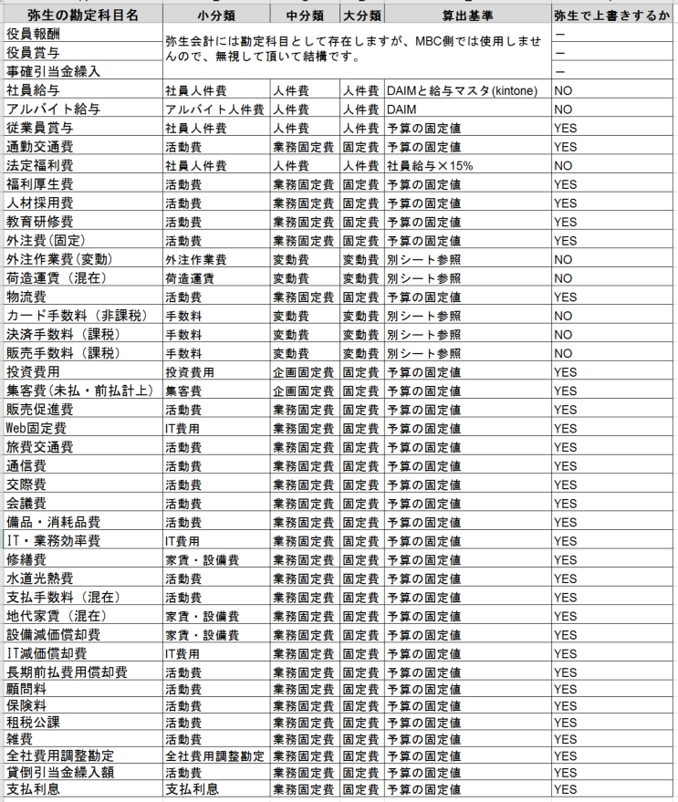
勘定科目ごとの費用
日別×勘定科目別に費用データを作成しておき、各アウトプットイメージではそれを集計する方法とする。
そのために、日別労務データ（②ー１勤怠関連で前述）、日別変動費実績、日別固定費実績の３つに分けてデータを生成する。
日別労務
データ
日別変動費実績
日別固定費
実績
日別予算
費用
上記以外

Slide 36
データソースと加工ステップ ～②費用関連 → ②‐２：費用実績全体～
テーブル
CSV
全体の加工ステップで表すと赤枠の部分となる。
これをMBCへ送る→
日別売上
実績
日別費用
実績
日別労務
データ
月別
残業時間
日別作業別
実働実績
日別売上
実績
日別費用
実績
日別費用
実績
人件費を計算(賞与除く)
例外的に福利費が含まれる
例外的に賞与が含まれる
日別変動費実績
日別固定費
実績
シフト計画で予算を上書き
日別売上実績(伝票毎)
日別売上
実績
月別
残業時間
日別作業別
実働実績
日別予算
売上
日別予算
費用
日別労務
データ
月別確定
費用
売上分は生成しない
する蔵
売上ﾃﾞｰﾀ
DAIM
勤怠ﾃﾞｰﾀ
DAIM
作業別
実働ﾃﾞｰﾀ
各種
変動費
マスタ
弥生
会計ﾃﾞｰﾀ
kintone
売上予算ﾃﾞｰﾀ
kintone
費用予算ﾃﾞｰﾀ

Slide 37
確定データによる上書き処理
前述のように３種類のデータから全体の日別費用実績データを生成するが、弥生会計で確定した「月別確定費用」を使って、
最終的には３種の費用データを勘定科目ごとに月合計値が合うような特別調整をする。
ロジックA
・該当月の合計値と、確定費用との差分を計算
・その差分を日別の値の割合で按分してならす。
※注※
小数点以下の扱いの関係で、按分後の合計値が確定データと一致しないこともある。
ロジックB
・該当月の確定費用を、営業日マスタの
日数で割って1日あたり費用を計算
・その計算値を日別の値として上書き
日別費用実績
弥生の確定費用は人手による取込をするため、いつ発生するかコントロールできない。そのため、過去4年分をすべて処理するのに越したことはないが、そこは処理速度との関係で、最終的に実装段階で調整必要。
人件費＋変動費
(賞与除く)
固定費
(賞与含む)
日別労務
データ
日別変動費実績
日別固定費
実績
月別確定
費用
日別予算
費用

Slide 38
加工ステップ（②‐２：費用実績全体）
出力ＣＳＶ
日別費用
実績
＜日別費用実績＞
ＤＢ：計算結果
年月日 集計部門 勘定科目 金額
該当2ヶ月分のデータを計算し、総入れ替え
ただし、確定データの反映だけは4年分
2017/4/1 修学院 社員給与 85000円
2017/4/1 修学院 アルバイト給与 25000円
2017/4/1 修学院 従業員賞与 75000円
2017/4/1 修学院 通勤交通費 38000円
2017/4/1 修学院 荷造運賃(混在) 75000円
2017/4/1 修学院 カード手数料 38000円
2017/4/2 修学院 外注作業費 15000円
存在すれば確定データを反映
店舗別日別に集約するのみ
社員給与、アルバイト給与
を店舗別日別に集計し、セット
＜日別変動費実績＞
年月日 集計部門 勘定科目 金額
＜日別労務データ＞
2017/4/1 修学院 荷造運賃(混在) 75000円
2017/4/1 修学院 カード手数料 38000円
2017/4/1 修学院 決済手数料 15600円
2017/4/1 ネット 販売手数料 80000円
2017/4/2 修学院 外注作業費 15000円
ＤＢ：計算ソース
トランザクションデータは、他箇所で生成したものをそのまま利用する。
確定データは、入ってきたCSVは全て取り込む（既にある年月は上書きする）
年月日 勤務店舗 氏名 従業員種別 労務費実績
2017/4/1 修学院 岩本浩司 社員 7500円
2017/4/1 ネット 岩本浩司 社員 7500円
2017/4/2 修学院 岩本浩司 社員 15000円
2017/4/3 修学院 岩本浩司 社員 15000円
＜日別固定費実績＞
＜月別確定費用＞
・・・
年月 集計部門 勘定科目 金額
2017/4/1 修学院 浅井重正 アルバイト 3200円
2017/4/2 修学院 浅井重正 アルバイト 4000円
年月日 集計部門 勘定科目 金額
2017/4/1 修学院 従業員賞与 75000円
2017/4/1 修学院 通勤交通費 38000円
2017/4/1 修学院 ・・・・ 15600円
2017/4/1 ネット 従業員賞与 80000円
2017/4/1 ネット 通勤交通費 15000円
フォーマット変換要
ソースＣＳＶ
所属店舗でなく、勤務店舗であることに注意。
日別費用実績に取り込む際も勤務店舗のままで取り込む。
弥生
会計ﾃﾞｰﾀ

Slide 39
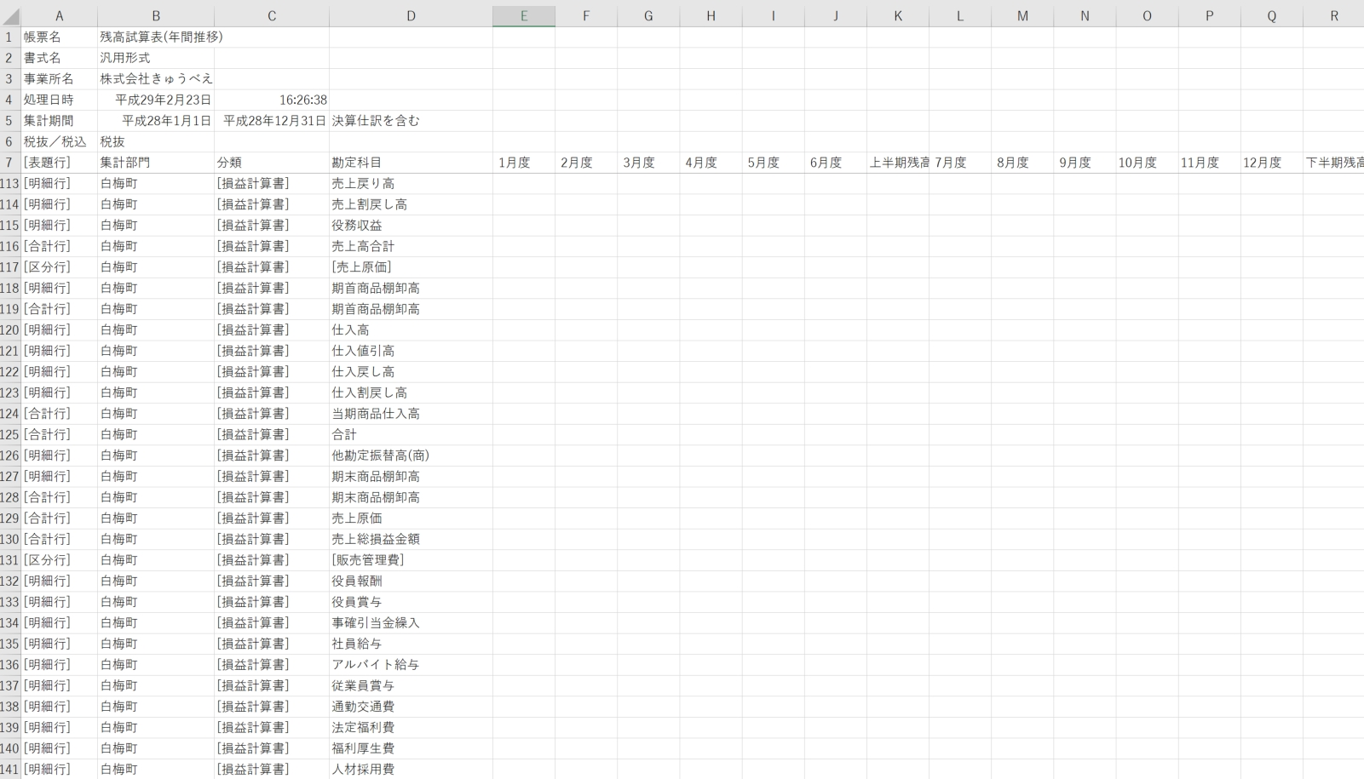
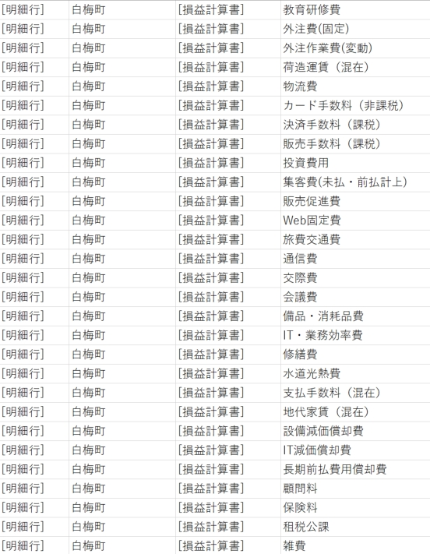
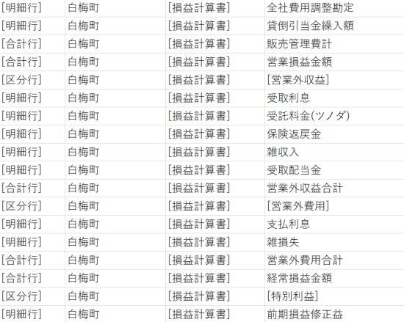
加工ロジックの詳細（②‐２：費用実績全体）：データソース
弥生会計ソフトから1年分のデータを出力し、それの取込み処理を行う。
データの抽出キーは「集計部門」（＝店舗）と「勘定科目」の文字列となる。（※これらの名称は変わらない前提で設計している）
月の位置（列No）は固定
年はここで判断。
フォーマットを固定するために、運用上、必ず1月1日～12月31日としてもらう

Slide 40
加工ロジックの詳細（②‐２：費用実績全体） ：生成ロジック（日別費用実績）
＜作成手順＞
１．日別費用実績テーブルの２ヶ月分をクリアする（生成しなおすということ）
２．日別労務データから人件費をセット
・・日別に社員分の労務費実績を合計し、勘定科目「社員給与」にセット
・・日別にアルバイト分の労務費実績を合計し、勘定科目「アルバイト給与」にセット
３．日別変動費実績から変動費をセット（勘定科目別に）
４．日別固定費実績から固定費をセット（勘定科目別に）
５．月別確定データ（弥生データ）を反映 ※反映ロジックは前述のとおり
・人件費、変動費への反映
・固定費への反映

Slide 41
②－３
変動費

Slide 42
データソースと加工ステップ ～②費用関連 → ②‐３：変動費～
テーブル
CSV
これをMBCへ送る→
日別売上
実績
日別費用
実績
日別労務
データ
月別
残業時間
日別作業別
実働実績
日別売上
実績
日別費用
実績
日別費用
実績
人件費を計算(賞与除く)
例外的に福利費が含まれる
例外的に賞与が含まれる
日別変動費実績
日別固定費
実績
シフト計画で予算を上書き
日別売上実績(伝票毎)
日別売上
実績
月別
残業時間
日別作業別
実働実績
日別予算
売上
日別予算
費用
日別労務
データ
月別確定
費用
売上分は生成しない
する蔵
売上ﾃﾞｰﾀ
DAIM
勤怠ﾃﾞｰﾀ
DAIM
作業別
実働ﾃﾞｰﾀ
各種
変動費
マスタ
弥生
会計ﾃﾞｰﾀ
kintone
売上予算ﾃﾞｰﾀ
kintone
費用予算ﾃﾞｰﾀ

Slide 43
加工ステップ（ ②‐３：変動費）
出力ＣＳＶ
この段階ではMBC用の出力はしない
＜日別変動費実績＞
ＤＢ：計算結果
年月日 店舗 勘定科目 金額
2017/4/1 修学院 荷造運賃(混在) 75000円
2017/4/1 修学院 カード手数料 38000円
2017/4/1 修学院 決済手数料 15600円
2017/4/1 ネット 販売手数料 80000円
2017/4/2 修学院 外注作業費 15000円
該当2ヶ月分のデータを計算し、総入れ替え
グループA
グループB
ＤＢ：計算ソース
トランザクションデータは、他箇所で生成したものをそのまま利用する。
マスタデータは全データを総入れ替え
＜日別売上実績(伝票毎)＞
＜日別労務データ＞
配送先や配送会社など、変動費計算に必要な情報が、揃っている（伝票単位）
かつ、ネット各店舗別にデータが存在している
荷造運賃
マスタ
決済手数料マスタ
日別店舗別人別に給与データがある
法定福利費マスタ
ネット店外注作業費マスタ
ネット店販売手数料マスタ
売上取込の際に、キャンセルなど除いた純粋な売上明細データから、伝票ごとに集計したもので税込額。
ソースＣＳＶ
荷造運賃
マスタ
決済手数料マスタ
法定福利費マスタ
マスタデータは全データが置かれる。
ネット店外注作業費マスタ
ネット店販売手数料マスタ

Slide 44
加工ロジックの詳細（②‐３：変動費） ：データソース（グループA）
※ここでは主要項目だけ示しています。全項目はファイル定義を参照
＜日別売上実績(伝票毎)＞
ネット各店は、集計部門「ネット」として集計されている
受注番号 支店名略称 店舗区分 集計部門 売上日 注文タイプ 自転車台数 合計金額 配送先都道府県コード 配送会社コード 支払区分コード
Yahooストア モール ネット
下鴨店 実店舗 下鴨
本店QBEI 本店 ネット
自転車含む
自転車含む
自転車以外
基本は店舗別には集計部門を利用するが、販売手数料計算では、店舗区分＝「モール」を対象として、個別の支店別にみる。
この２タイプに分類されている
※集計部門＝「ネット」かつ 注文タイプが「自転車以外」の場合のみ 計算対象
※集計部門＝「ネット」かつ 配送会社、注文タイプ、都道府県が一致する場合だけが計算対象
＜変動費(ネット店外注作業費)マスタ＞
＜変動費(荷造運賃)マスタ＞
勘定科目 単価 有効期間 備考
外注作業費 800 2015/1/1～ 売上伝票データにて自転車以外注文件数×単価
勘定科目 注文タイプ 配送会社 都道府県 単価 有効期間
荷造運賃 自転車含む 西濃 北海道 4000 2015/1/1～
荷造運賃 自転車含む 西濃 青森 2500 2015/1/1～
荷造運賃 自転車以外 佐川 北海道 800 2015/1/1～2016/5/5
荷造運賃 自転車以外 佐川 北海道 800 2016/5/6～
＜変動費(ネット店販売手数料)マスタ＞
※店舗区分＝「モール」の場合に計算
勘定科目 支店コード 割合 有効期間 備考
自転車含む、は自転車1台あたり、
自転車以外、は注文1伝票あたり
販売手数料 91 0.05 2015/1/1～ QBEI Yahoo!店は売上総合計金額の5％
販売手数料 92 0.05 2015/1/1～ 自転車のQBEIは売上総合計金額の5％
販売手数料 93 0.08 2015/1/1～ QBEI Amazon店は売上総合計金額の8％
＜変動費(決済手数料)マスタ＞
※支払区分コードが一致するものを本マスタで計算
勘定科目 支払区分コード 掛元 単価 割合 有効期間 備考
カード手数料 998 売上の合計金額 0.01 2015/1/1～ POS管理は売上の1％
カード手数料 32 売上の合計金額 0.04 2015/1/1～ Amazonペイメント(会員)は売上の4％
カード手数料 33 売上の合計金額 0.04 2015/1/1～ Amazonペイメント(ｹﾞｽﾄ)は売上の4％
決済手数料 37 注文件数 220 2015/1/1～ コンビニ決済(ｲｰｺﾝ)は注文件数×単価
決済手数料 30 売上の合計金額 0.035 2015/1/1～ リクルート支払は売上の3.5％
名称の前方一致でなくコードで変換する
「売上の合計金額」選択時は「割合」を使用
「注文件数」選択時は「単価」を使用

Slide 45
加工ロジックの詳細（②‐３：変動費） ：データソース（グループB）
※ここでは主要項目だけ示しています。全項目はファイル定義を参照
＜日別労務データ＞
年月日 勤務店舗 氏名 従業員種別 労務費実績
2017/4/1 修学院 岩本浩司 社員 7500円
2017/4/1 ネット 岩本浩司 社員 7500円
2017/4/2 修学院 岩本浩司 社員 15000円
2017/4/3 修学院 岩本浩司 社員 15000円
・・・
2017/4/1 修学院 浅井重正 アルバイト 3200円
2017/4/2 修学院 浅井重正 アルバイト 4000円
＜変動費(法定福利費)マスタ＞
勘定科目 割合 有効期間 備考
法定福利費 0.15 2015/1/1～ 日別実働実績にて社員給与の15％

Slide 46
加工ロジックの詳細（②‐３：変動費） ：生成ロジック（日別変動費実績）
＜作成手順＞ ※以下でいう２ヶ月分とは、勤怠関連と同じく「今月と先月」。つまり7月15日時点では6月分と7月分
１．日別変動費実績テーブルの２ヶ月分をクリアする（生成しなおすということ）
２．店別×日別に、以下の勘定科目について実績データを２ヶ月分計算して日別変動費実績テーブルに生成する。
ただし、各マスタの値を使う際には、計算元データの該当日付にマッチした有効期間のマスタデータを使用すること。
２－１．法定福利費
・日別労務データ（②－１で生成済）を見て、従業員種別＝「社員」の給与（労務費）データを日別に合計し、そこに変動費(法定福利費)マスタの「割合」をかけた金額をセットする。（店舗は勤務店舗を使用する）
２－２．外注作業費（変動）
・日別売上実績(伝票毎)テーブル（①で生成済）を見て、集計部門＝「ネット」かつ 注文タイプ＝「自転車以外」のデータを抽出し、日別の件数（レコード件数）に変動費(ネット店外注作業費)マスタの「単価」をかけた金額をセットする。
２－３．荷造運賃（混在）
・日別売上実績(伝票毎)テーブル（①で生成済）を見て、集計部門＝「ネット」かつ 配送会社が入ってるデータのみを日別に抽出する。
・そのうえで、注文タイプ＝「自転車含む」「自転車以外」のデータを抽出し、その「配送先都道府県」「配送会社」「台数」を見て、それに対応する変動費(荷造運賃)マスタの「単価」をかけた金額をセットする。
・なお、注文タイプ＝「自転車含む」の場合は台数×単価、「自転車以外」の場合は注文件数（レコード数）×単価。
２－４．カード手数料（非課税）、決済手数料（課税）
・日別売上実績(伝票毎)テーブル（①で生成済）を見て、支払区分が入ってるデータのみを日別に抽出する。
・そのうえで、変動費(決済手数料)マスタに存在する支払区分コードと合致する場合、そのマスタに設定されている計算ロジックに従って計算し、勘定科目別に合計して金額をセットする。
２－５．販売手数料（課税）
・日別売上実績(伝票毎)テーブル（①で生成済）を見て、店舗区分＝「モール」のデータのみを日別に抽出する。
・支店コードに従った掛け率が変動費(ネット店販売手数料)マスタに登録されているので、それを掛けて日別に金額を合計してセットする。
※注文タイプの定義
・「自転車含む」＝同じ受注番号（同じ伝票）内に「売上区分1」が「自転車」の商品を一つ以上含む伝票
・「自転車以外」＝同じ受注番号（同じ伝票）内に「売上区分1」が「自転車」の商品を一つも含まない伝票

Slide 47
②－４
固定費

Slide 48
データソースと加工ステップ ～②費用関連 → ②－４：固定費～
テーブル
CSV
これをMBCへ送る→
日別売上
実績
日別費用
実績
日別労務
データ
月別
残業時間
日別作業別
実働実績
日別売上
実績
日別費用
実績
日別費用
実績
人件費を計算(賞与除く)
例外的に福利費が含まれる
例外的に賞与が含まれる
日別変動費実績
日別固定費
実績
シフト計画で予算を上書き
日別売上実績(伝票毎)
日別売上
実績
月別
残業時間
日別作業別
実働実績
日別予算
売上
日別予算
費用
日別労務
データ
月別確定
費用
売上分は生成しない
する蔵
売上ﾃﾞｰﾀ
DAIM
勤怠ﾃﾞｰﾀ
DAIM
作業別
実働ﾃﾞｰﾀ
各種
変動費
マスタ
弥生
会計ﾃﾞｰﾀ
kintone
売上予算ﾃﾞｰﾀ
kintone
費用予算ﾃﾞｰﾀ

Slide 49
加工ステップ（ ②‐４：固定費）
出力ＣＳＶ
この段階ではMBC用の出力はしない
＜日別固定費実績＞
ＤＢ：計算結果
年月日 店舗 勘定科目 金額
2017/4/1 修学院 従業員賞与 75000円
2017/4/1 修学院 通勤交通費 38000円
2017/4/1 修学院 ・・・・ 15600円
2017/4/1 ネット 従業員賞与 80000円
2017/4/1 ネット 通勤交通費 15000円
該当2ヶ月分のデータを計算し、総入れ替え
該当する科目のみ抜き出すだけ
ＤＢ：計算ソース
＜日別予算費用＞
トランザクションデータは、他箇所で生成したものをそのまま利用する。
年月日 店舗 勘定科目 金額
2017/4/1 修学院 社員給与 85000円
2017/4/1 修学院 アルバイト給与 25000円
2017/4/1 修学院 従業員賞与 75000円
2017/4/1 修学院 通勤交通費 38000円
2017/4/1 修学院 ・・・・ 15600円
2017/4/1 ネット 従業員賞与 80000円
2017/4/1 ネット 通勤交通費 15000円
ソースＣＳＶ

Slide 50
勤怠系マスタ ファイル定義
■項目定義
■データ例

Slide 51
加工ロジックの詳細（②‐４：固定費） ：生成ロジック（日別固定費実績）
弥生の勘定科目名 | 小分類 | 中分類 | 大分類 | 算出基準 | 弥生で上書きするか
役員報酬 | 弥生会計には勘定科目として存在しますが、MBC側では使用しませんので、無視して頂いて結構です。 |  |  |  | －
役員賞与 |  |  |  |  | －
事確引当金繰入 |  |  |  |  | －
社員給与 | 社員人件費 | 人件費 | 人件費 | DAIMと給与マスタ(kintone) | NO
アルバイト給与 | アルバイト人件費 | 人件費 | 人件費 | DAIM | NO
従業員賞与 | 社員人件費 | 人件費 | 人件費 | 予算の固定値 | YES
通勤交通費 | 活動費 | 業務固定費 | 固定費 | 予算の固定値 | YES
法定福利費 | 社員人件費 | 人件費 | 人件費 | 社員給与✕15% | NO
福利厚生費 | 活動費 | 業務固定費 | 固定費 | 予算の固定値 | YES
人材採用費 | 活動費 | 業務固定費 | 固定費 | 予算の固定値 | YES
教育研修費 | 活動費 | 業務固定費 | 固定費 | 予算の固定値 | YES
外注費(固定) | 活動費 | 業務固定費 | 固定費 | 予算の固定値 | YES
外注作業費(変動) | 外注作業費 | 変動費 | 変動費 | 別シート参照 | NO
荷造運賃（混在） | 荷造運賃 | 変動費 | 変動費 | 別シート参照 | NO
物流費 | 活動費 | 業務固定費 | 固定費 | 予算の固定値 | YES
カード手数料（非課税） | 手数料 | 変動費 | 変動費 | 別シート参照 | NO
決済手数料（課税） | 手数料 | 変動費 | 変動費 | 別シート参照 | NO
販売手数料（課税） | 手数料 | 変動費 | 変動費 | 別シート参照 | NO
投資費用 | 投資費用 | 企画固定費 | 固定費 | 予算の固定値 | YES
集客費(未払・前払計上) | 集客費 | 企画固定費 | 固定費 | 予算の固定値 | YES
販売促進費 | 活動費 | 業務固定費 | 固定費 | 予算の固定値 | YES
Web固定費 | IT費用 | 業務固定費 | 固定費 | 予算の固定値 | YES
旅費交通費 | 活動費 | 業務固定費 | 固定費 | 予算の固定値 | YES
通信費 | 活動費 | 業務固定費 | 固定費 | 予算の固定値 | YES
交際費 | 活動費 | 業務固定費 | 固定費 | 予算の固定値 | YES
会議費 | 活動費 | 業務固定費 | 固定費 | 予算の固定値 | YES
備品・消耗品費 | 活動費 | 業務固定費 | 固定費 | 予算の固定値 | YES
IT・業務効率費 | IT費用 | 業務固定費 | 固定費 | 予算の固定値 | YES
修繕費 | 家賃・設備費 | 業務固定費 | 固定費 | 予算の固定値 | YES
水道光熱費 | 活動費 | 業務固定費 | 固定費 | 予算の固定値 | YES
支払手数料（混在） | 活動費 | 業務固定費 | 固定費 | 予算の固定値 | YES
地代家賃（混在） | 家賃・設備費 | 業務固定費 | 固定費 | 予算の固定値 | YES
設備減価償却費 | 家賃・設備費 | 業務固定費 | 固定費 | 予算の固定値 | YES
IT減価償却費 | IT費用 | 業務固定費 | 固定費 | 予算の固定値 | YES
長期前払費用償却費 | 活動費 | 業務固定費 | 固定費 | 予算の固定値 | YES
顧問料 | 活動費 | 業務固定費 | 固定費 | 予算の固定値 | YES
保険料 | 活動費 | 業務固定費 | 固定費 | 予算の固定値 | YES
租税公課 | 活動費 | 業務固定費 | 固定費 | 予算の固定値 | YES
雑費 | 活動費 | 業務固定費 | 固定費 | 予算の固定値 | YES
全社費用調整勘定 | 全社費用調整勘定 | 業務固定費 | 固定費 | 予算の固定値 | YES
貸倒引当金繰入額 | 活動費 | 業務固定費 | 固定費 | 予算の固定値 | YES
支払利息 | 支払利息 | 業務固定費 | 固定費 | 予算の固定値 | YES
背景オレンジ色の勘定科目についてここでは生成する。

